Slide 1






FUNDAMENTOS DE BIG DATA E DATA ANALYTICS COM PYTHON
Prof. MEng. Dos Santos, Ailton
Biblioteca NumPy

Slide 2

BIBLIOTECA NUMPY
NumPy é a abreviatura de Numerical Python.
É um dos pacotes mais importantes para processamento numérico em Python. Matemática é o cerne do DS!
A maioria dos pacotes de processamento com funcionalidades científicas utiliza objetos array do NumPy.
Muito utilizado para array (listas) e também para array multidimensional com operações aritméticas rápidas, sem uso de laços, além de muitos recursos.
UMA PAUSA: um profissional de DS precisa dominar o NumPy e principalmente as estruturas de dados do Python, arrays multidimensionais principalmente.

Slide 3
BIBLIOTECA NUMPY
A biblioteca NumPy é um assunto muito amplo, seria possível fazer uma disciplina só disso!
Vamos abordar aqui algumas características importantes da biblioteca, mas é muito importante recorrer ao livro texto, ao site da biblioteca e testar muito o uso das funcionalidades.
Algumas funcionalidades importantes de DS que o NumPy ajuda a resolver:
operações rápidas em vetores para tratamento, limpeza, geração de subconjuntos, transformações e outros processamentos;
operações para gerar ordenações, unicidade e operações de conjuntos.
Continua...

Slide 4
BIBLIOTECA NUMPY
estatísticas descritivas, agregação e sintetização de dados.
expressões lógicas condicionais na forma de expressão ao invés de usar laços com desvios (if, else…)
fundamental compreender isso para ser um ótimo profissional de DS. Se você iniciou programando em outra linguagem, prepare-se para uma mudança de paradigma.
além disso a diferença de performance é brutal (10 a 100x mais rápido).
manipulação de dados em grupos (agregação, transformação e aplicação de funções).
Entre muitas outras!

Slide 5
BIBLIOTECA NUMPY
Um dos motivos que tornam a biblioteca NumPy tão importante é o fato dela ter sido projetada para ser muito eficaz ao lidar com arrays de dados muito grandes.

Slide 6
NDARRAY
O objeto de array N-dimensional (ndarray), é um container rápido e flexível para grandes conjuntos de dados em Python.
Permitem realizar operações matemáticas em blocos inteiros, com sintaxe semelhante a operações realizadas com dados escalares.
Todos elementos em um ndarray são do mesmo tipo, por meio do atributo shape é possível saber a dimensão do objeto e o atributo dtype permite saber o tipo de dado do array.
Há uma lista de atributos, funções e métodos disponíveis para o ndarray.
https://numpy.org/doc/stable/reference/arrays.ndarray.html

Slide 7
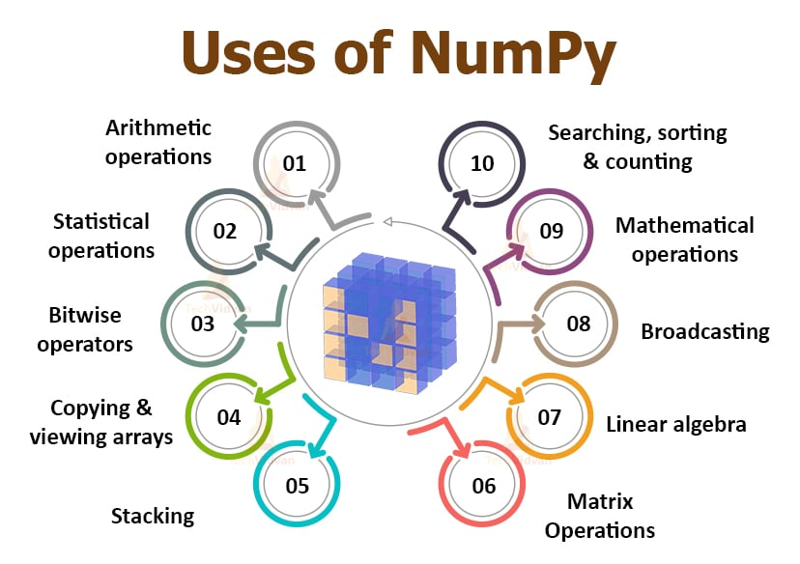

Slide 8
FINALIZANDO
Essencial saber explorar o NumPy.
Não se preocupe muito com os dTypes do NumPy,
concentre-se em saber que existem os tipos principais: ponto flutuante, complexo, inteiro, booleano, string e objeto.
É possível pensar o ndarray com mais de 2 dimensões;
Repita essa aula quantas vezes for necessário para melhorar a compreensão do funcionamento do NumPy.

